Slide 1
Chapter 3 Stacks and Queues

Slide 2
Outline
Implementation stack by array
Implementation queue by array
Implementation circular queue
A Mazing Problem
infix --> postfix

Slide 3
Implementation stack by array
用array實作出stack的新增和刪除功能
主要三個function
插入: push
刪除: pop
Stack是否為空的: isEmpty

Slide 4
Implementation queue by array
插入: push
top = -1
top = 0
top+1
插入 10
top = 0
top = 1
top+1
插入 14
10
10
top = 1
top = 2
top+1
插入 25
10
14
10
14
top = 2
10
14
25

Slide 5
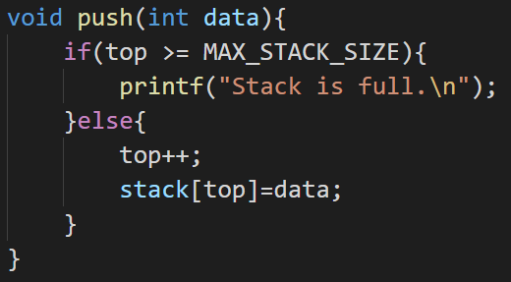
Implementation queue by array
插入: push
超出array大小時無法插入資料
將top移到要出入資料的位置並插入資料

Slide 6
Implementation queue by array
插入: pop
top = 2
top = 2
刪除 25
top-1
10
14
25
10
14
top = 1
top = 1
刪除 14
top-1
10
14
10
top = 0
top = 0
刪除 10
top-1
10
top = -1

Slide 7
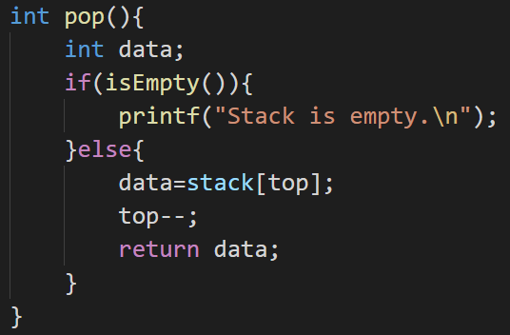
Implementation queue by array
插入: pop
array是空的則無法刪除資料
將top移到要出入資料的位置並插入資料

Slide 8
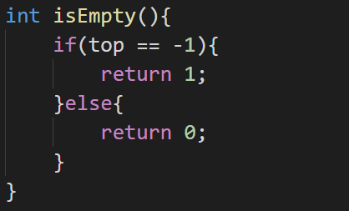
Implementation queue by array
Stack是否為空的: isEmpty
array是空的則回傳true (1)
array不是空的則回傳false (0)

Slide 9
Implementation circular queue

Slide 10
A Mazing Problem

Slide 11
infix --> postfix

